Slide 1
七月吉祥月
人間菩薩大招生
慈濟官方LINE推廣

Slide 2
活動說明：
臺灣疫情嚴峻，會眾的心慌恐不安。
七月吉祥月期間，透過社區道場祈福及線上共修，期待安定會眾的心靈。
精舍師父今年與會眾結緣【淨斯本草飲單包裝】，祝福人人平安大集(吉)。

Slide 3
會眾如何領到本草飲？
兩種管道：
一、會眾參與社區道場祈福活動
二、會眾參與線上共修(線上大集)
1人1張集點卡
1次共修集1點，集滿10點

Slide 4
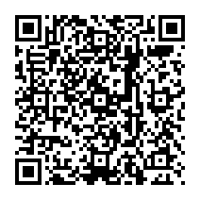
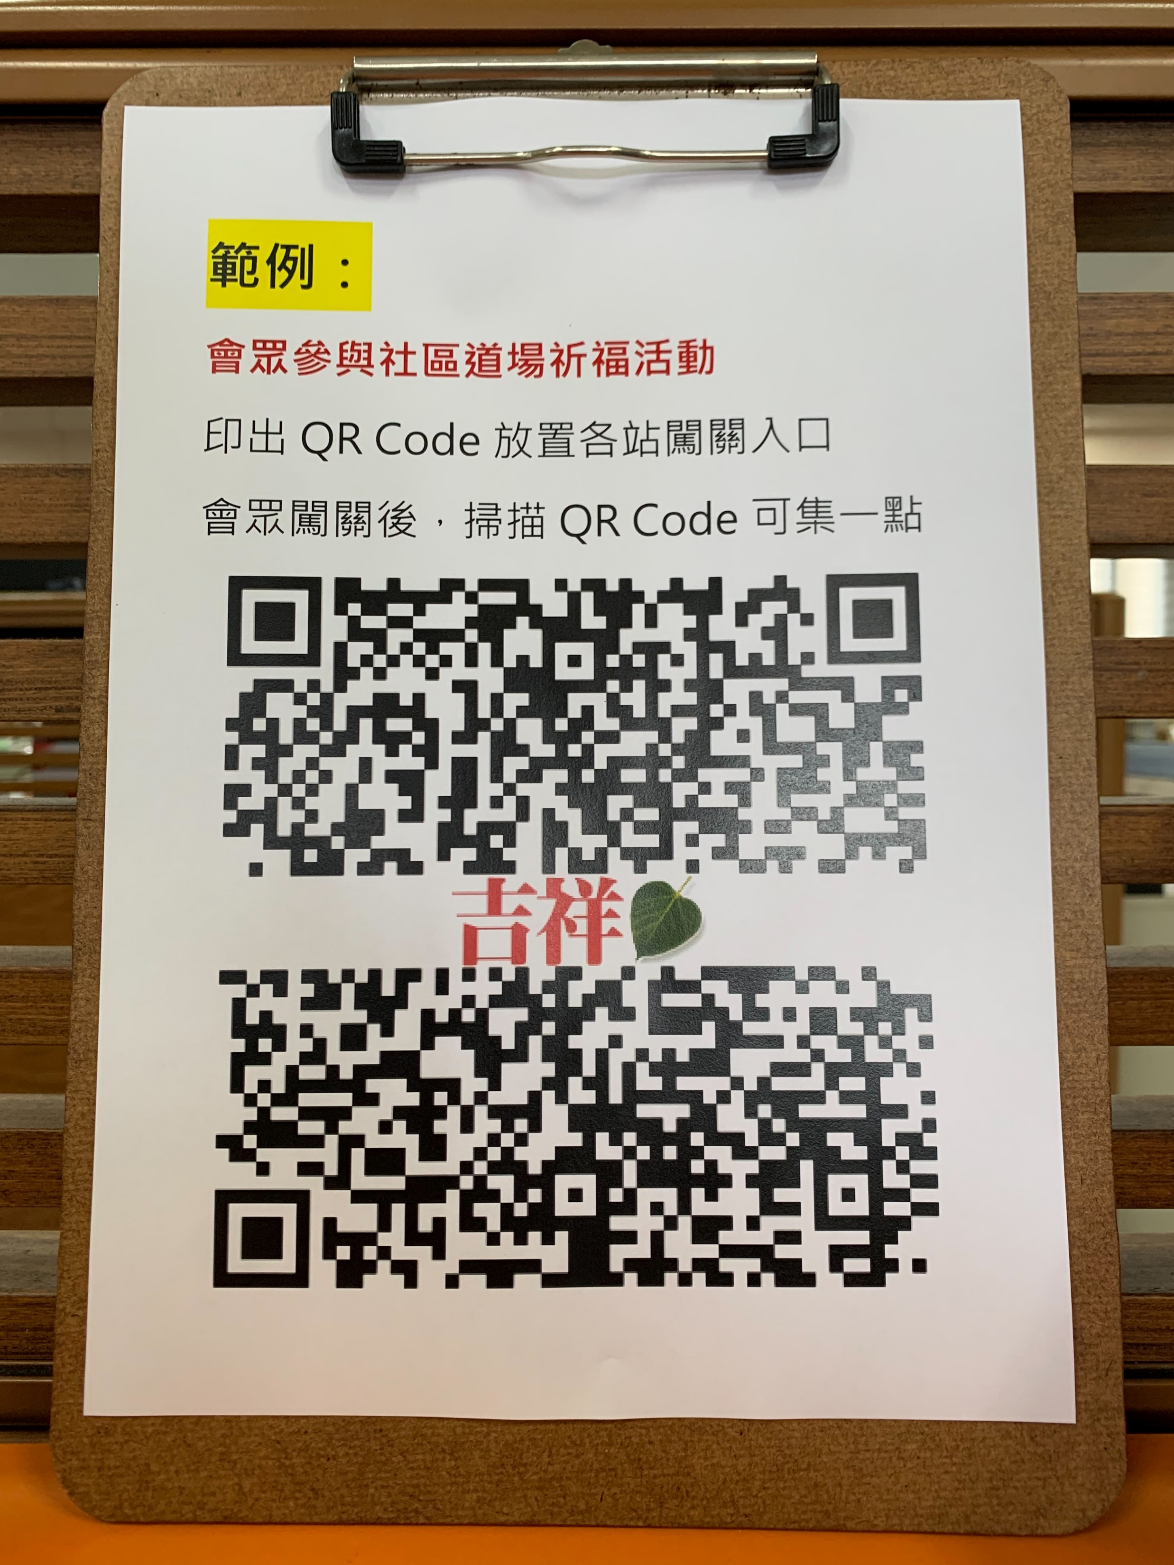
平安大集(集點上收集平安符
一、會眾參與社區道場祈福活動
會眾參與各區七月吉祥月祈福， 社區可結合集點活動。
第一步 入口貼上領取集點卡QR Code
第二步（本會提供十個QR Code ，如附件一） 印出QR Code放置各站闖關入口
第三步 會眾闖關集滿十點後，兌換本草飲

Slide 5
平安大集(集點上收集平安符
二、【線上活動】平安大集：收集平安(福)
活動時間：07/15~08/26
在農曆七月，一般民眾會在廟中求平安(福)，保平安，提供線上「平安大集(集點卡)」，讓大家隨身攜帶平安(符)，人人「平安大吉」。
集滿可兌換：神秘小禮物。
7/15從慈濟line@發送集點卡（可轉分享），領集點卡即贈１點。一人一張集點卡，一張集點卡有10點

Slide 6
平安大集（線上集點活動）
集點活動項目 | 民眾集點方式
參與雲端飲水、 精舍線上祈福會 | 活動結束後， 螢幕顯示 QR Code，掃描獲得一點
地藏經共修 | 活動結束後， 螢幕顯示 QR Code，掃描獲得一點
慈濟line@問答互動 | 在慈濟line點連結，獲得一點

Slide 7
會眾集滿10點後
如何兌換本草飲？

Slide 8
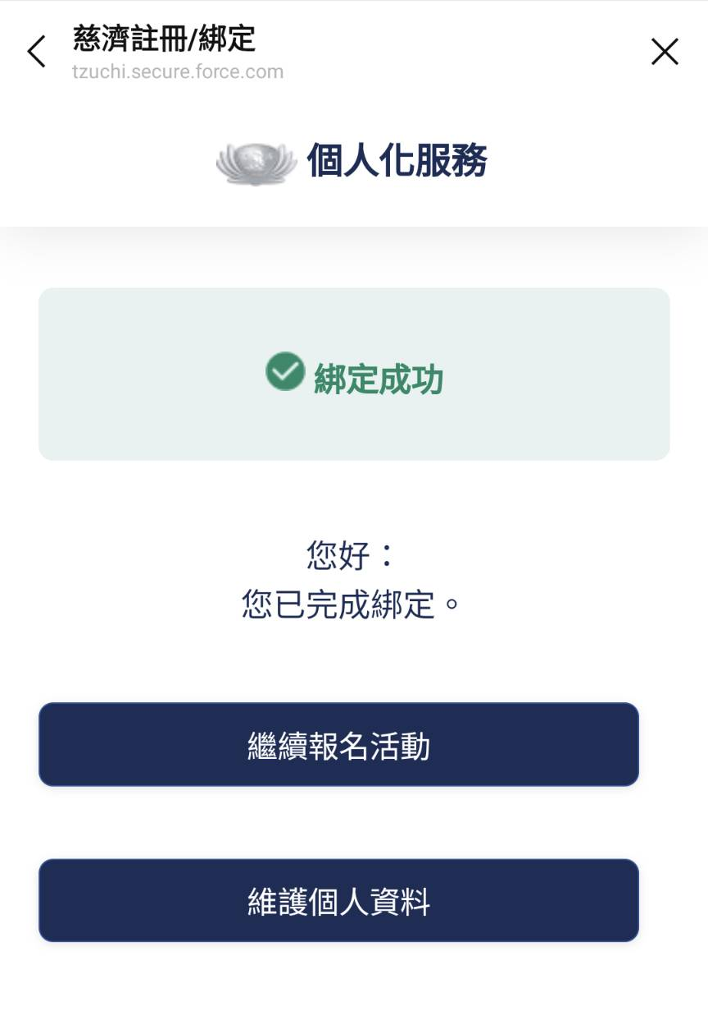
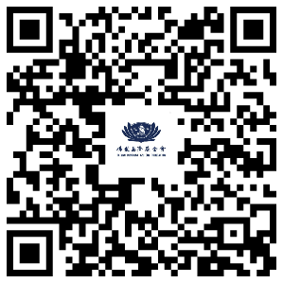
人間菩薩大招生
兌換本草飲前，期待會眾綁定慈濟官方LINE，
本會提供會眾資料給社區後續接引。
兌換登記
(@慈濟line)
填寫資料
綁定成功
掃描QR Code
加入慈濟官方LINE

Slide 9
平安大集(集點上收集平安符
兌換本草飲的方式
兌換時皆需志工協助會眾進行【兌換登記】
一人一次的兌換機會
一、會眾參與社區道場祈福活動
兌換登記
(@慈濟line)
兌換本草飲
二、會眾參與線上共修(線上大集)

Slide 10
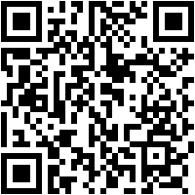
一、會眾參與社區道場祈福發送本草飲
各社區道場發送結緣品前，請會眾先掃描【兌換登記QR Code】
兌換登記

Slide 11
二、【線上活動】平安大集
集點兌換
完成集點
前往
各社區道場
檢查集點卡
確認集十點
完成兌換登記
(@慈濟line)

Slide 12
線上集點活動兌換（臺灣地區）
懇請諮詢志工「接引」參與線上集點的會眾，帶領至佛前祈福。
懇請諮詢志工現場協助民眾兌換流程、領取本草飲。
懇請各道場當天回傳庫存數量到雲端，提供會眾查詢兌換本草飲的地點。
連結： https://reurl.cc/n1K8M1
提供兌換教學說明文(如附件二)

Slide 13
給兌換地點的諮詢志工
1.查看點數
檢查集點卡 確認集十點
2.實名制登記領取本草飲

Slide 14
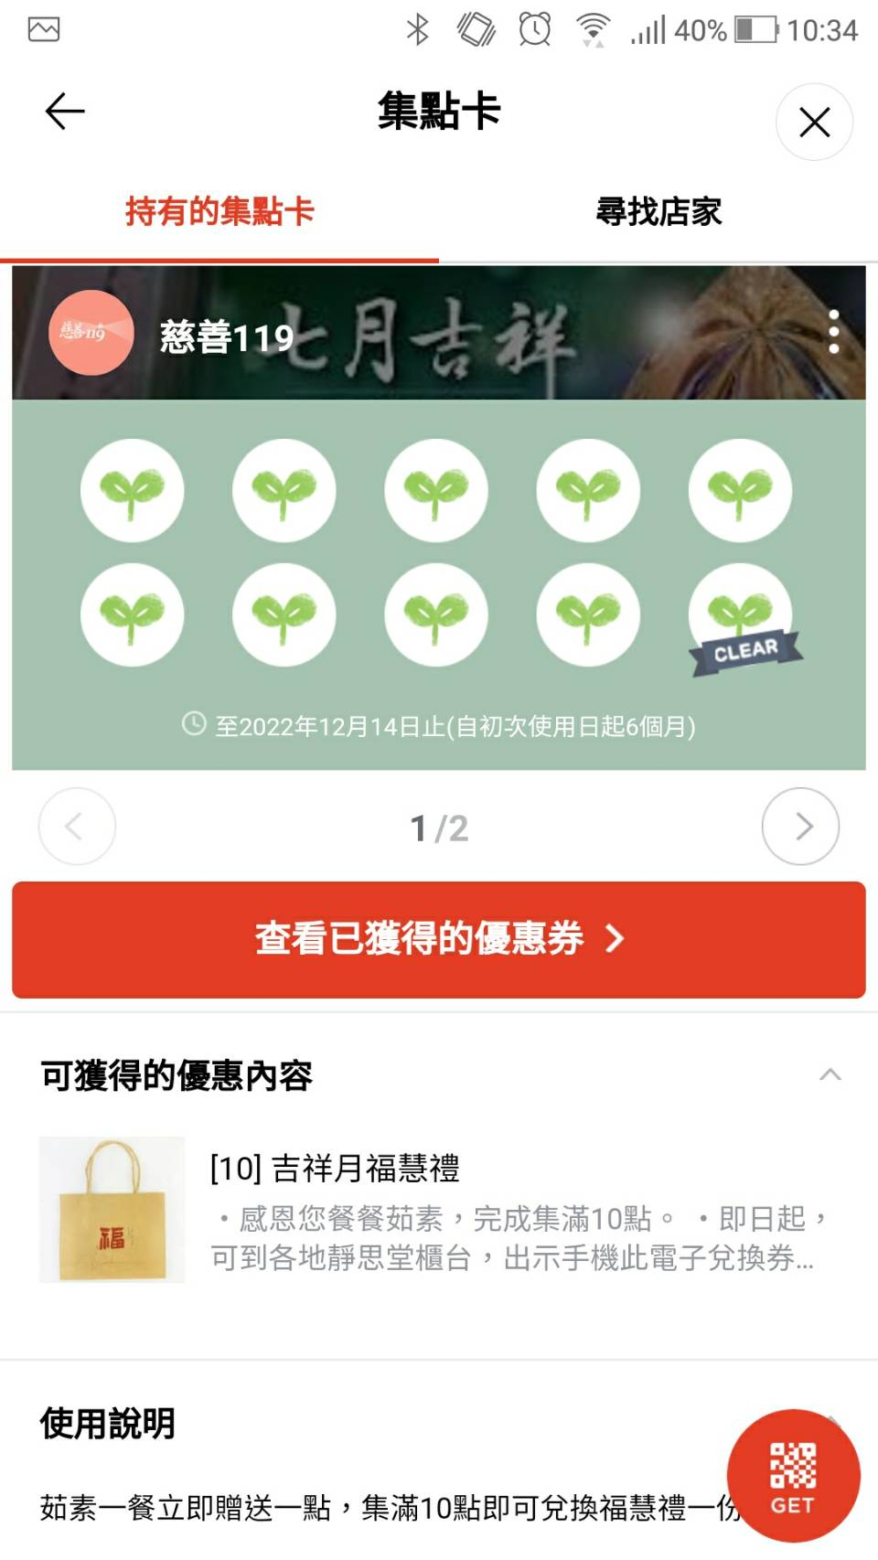
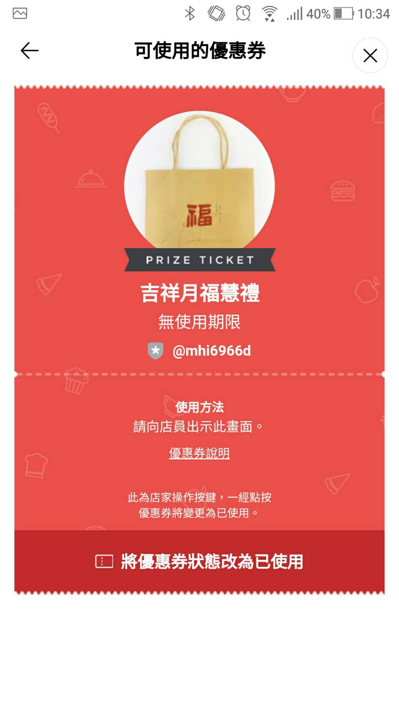
1.查看點數、檢查集點卡、確認集十點
集點卡兌換示範影片
第三步
點選以下藍框
會出現「將優惠券狀態改為已使用」
第一步
點選集點卡
確認集滿10點
第二步
點選已獲得的優惠券
（如上藍框）

Slide 15
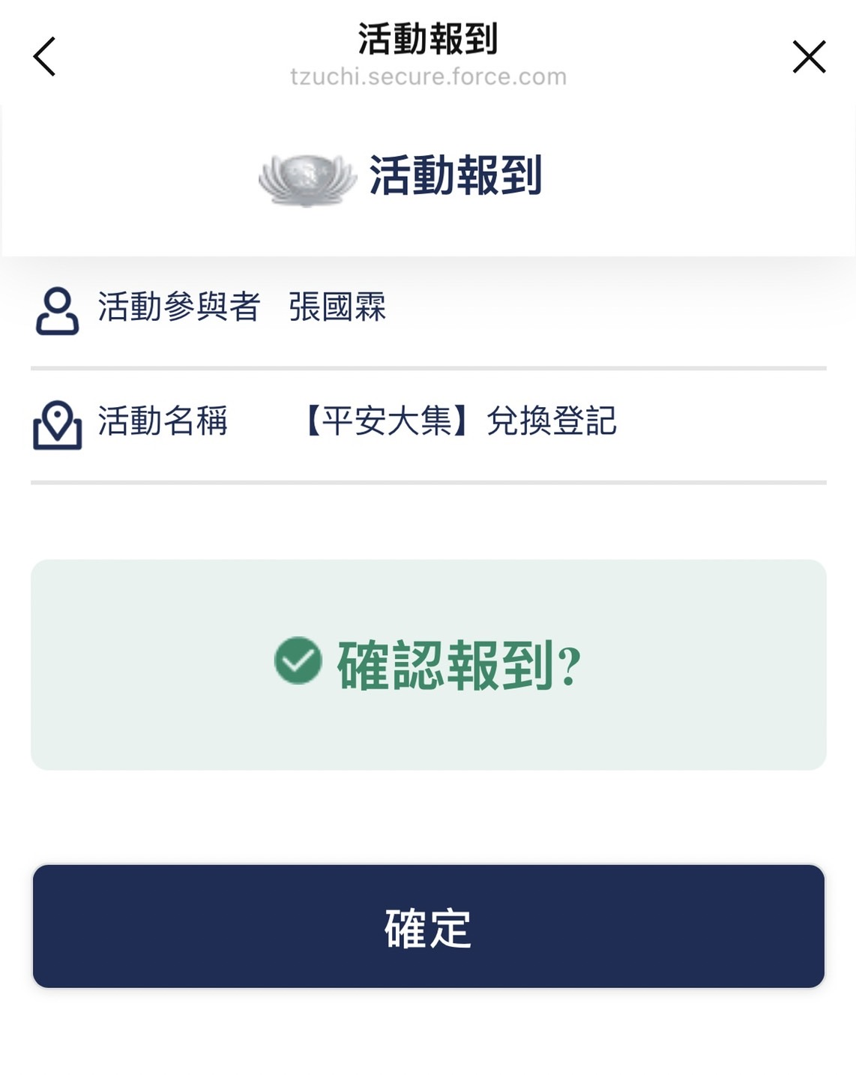
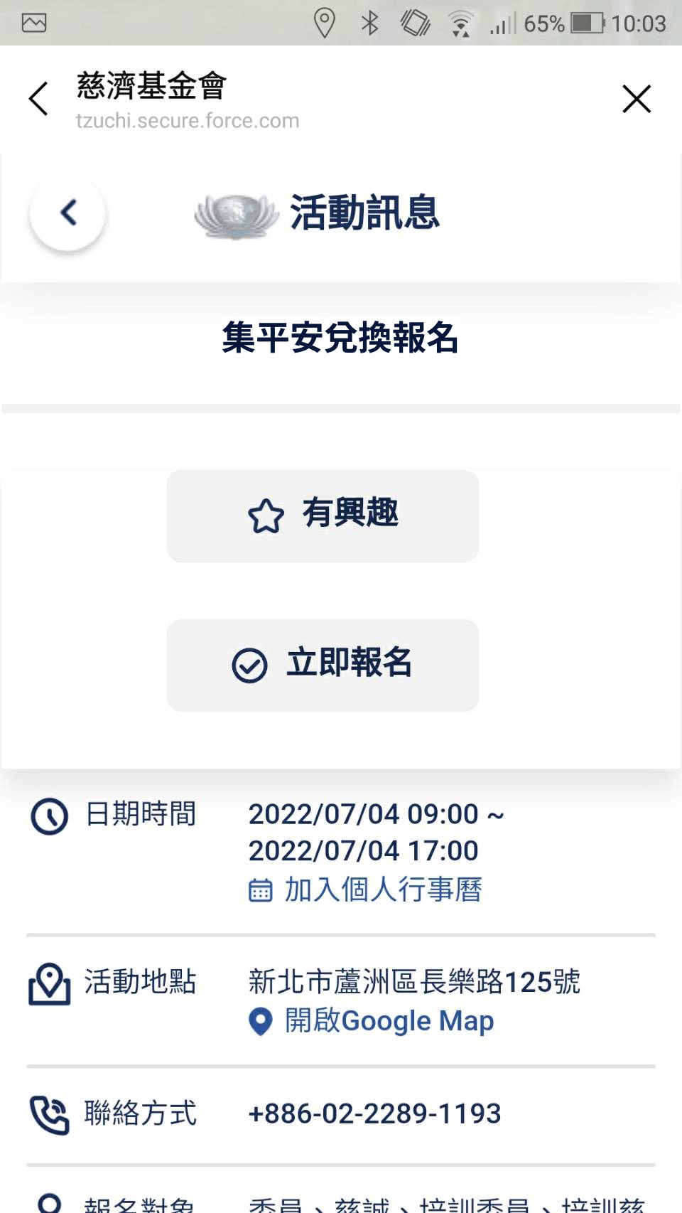
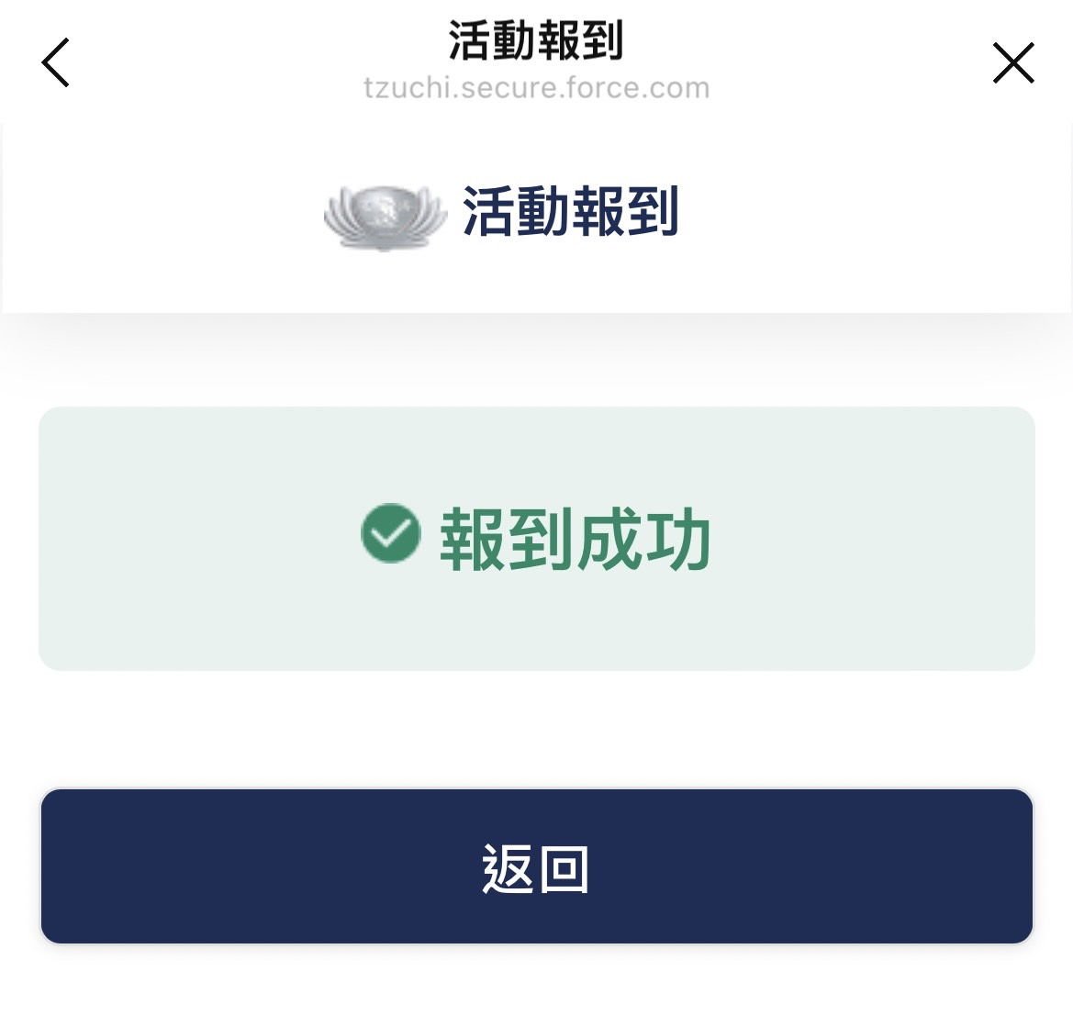
2.實名制登記-領取本草飲
3.確定報名
一個人僅領取一包本草飲
實名制登記
顯示「報到成功」代表已經領取過。
步驟如右圖
1.點選報名
2掃描QR Code
4.報到成功

Slide 16
線上集點活動兌換（臺灣地區）
兌換期間：8/13~9/4 的周末
8/13(六)、8/14(日)、8/20(六)、8/21(日) 8/27(六)、8/28(日)、9/3(六)、9/4(日)
(如有異動可參考兌換地點連結)
兌換時間：09:00-16:00
兌換地點：https://reurl.cc/n1K8M1

Slide 17
感恩

